Slide 1
Κτίρια και Περιβάλλον
Αλεξία & Έλενα Κερατιώτη
Πρόγραμμα PULCHRA

Slide 2
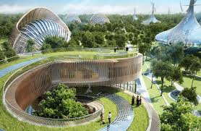
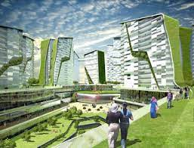
Κτήρια στη ζωή των ανθρώπων
Οι ζωές των ανθρώπων είναι άμεσα συνδεδεμένες με τα κτίρια
ασκούν σε αυτά τις περισσότερες βιοτικές, οικονομικές και κοινωνικές τους δραστηριότητες (διαμονή, εργασία, συναλλαγές και διασκέδαση)
Όμως οι δραστηριότητες αυτές που συμβαίνουν στα κτίρια είναι υπεύθυνες για την ρύπανση του περιβάλλοντος
για την δόμηση των κτηρίων καταναλώνονται φυσικοί πόροι και ενέργεια

Slide 3
Επιπτώσεις στο Περιβάλλον
Οι επιπτώσεις των κτιρίων στο περιβάλλον μπορούν να διακριθούν σε τρεις ομάδες, ανάλογα με τα στάδια της ζωής του κτιρίου στα οποία αντιστοιχούν.
Έτσι προκύπτουν τα στάδια:
Κατασκευής
Λειτουργίας
Κατεδάφισης

Slide 4
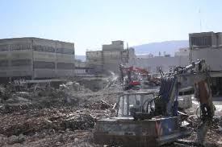
Επιπτώσεις στο στάδιο Κατασκευής
Κατανάλωση φυσικών πόρων και ενέργειας καθώς και εκπομπές ρύπων για την παραγωγή των απαιτούμενων υλικών κατασκευής
Ρύποι και κατανάλωση ενέργειας για τις απαιτούμενες μεταφορές και λειτουργία των μηχανημάτων κατασκευής στο εργοτάξια
Θόρυβος από τις κατασκευαστικές εργασίες (ηχορύπανση)
Αλλοίωση του υδρολογικού δικτύου της περιοχής (επιφανειακά και υπόγεια)
Επίδραση στη χλωρίδα και την πανίδα καθώς και την μορφή του τοπίου

Slide 5
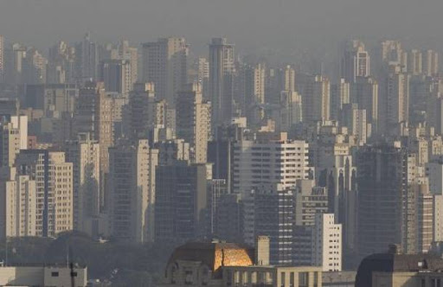
Επιπτώσεις στο στάδιο Λειτουργίας
Κατανάλωση ενέργειας για τη ρύθμιση των περιβαλλοντικών συνθηκών εσωτερικού χώρου
Κατανάλωση ενέργειας για τη λειτουργία εγκαταστάσεων (π.χ. ανελκυστήρες) και μηχανημάτων η συσκευών (π.χ. οικιακών συσκευών, μηχανών γραφείου)
Εκπομπές ρύπων και θόρυβος από τις δραστηριότητες που εκτελούνται μέσα στο κτίριο
Αλλοίωση του μικροκλίματος της περιοχής

Slide 6
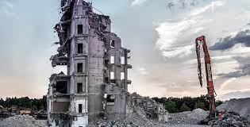
Επιπτώσεις στο στάδιο της Κατεδάφισης
Κατανάλωση ενέργειας για την λειτουργία των μηχανημάτων κατεδάφισης
Εκπομπές ρύπων (αέριων, υγρών, στερεών) στο εργοτάξιο
Θόρυβος από εργασίες κατεδάφισης
Μεταφορά και απόρριψη μπάζων
Αλλοίωση του μικροκλίματος της περιοχής

Slide 7
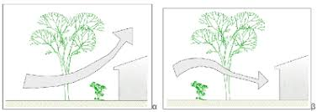
Επίδραση κτιρίων και οικισμών στο μικροκλίμα της περιοχής
Τα κτίρια διαταράσσουν το μικροκλίμα της περιοχής τους έτσι π.χ.:
Στην προσανατολισμένη προς τον ήλιο πλευρά επικρατούν υψηλότερες θερμοκρασίες και χαμηλότερες υγρασίες
Στην βόρεια πλευρά τους το έδαφος και το περιβάλλον παραμένουν ψυχρότερα και υγρότερα
Η ανατολική πλευρά του κτιρίου δέχεται την ηλιακή ακτινοβολία το πρωί, όταν η θερμοκρασία του αέρα είναι σχετικά χαμηλή
Η δυτική πλευρά δέχεται την ηλιακή ακτινοβολία το απόγευμα, σε συνθήκες χαμηλής υγρασίας και αυξημένης θερμοκρασίας του αέρα
Οι επιδράσεις του κτιρίου στις μικροκλιματικές συνθήκες επεκτείνονται και στις βιοκοινότητες της περιοχής του και καθορίζουν την βλάστηση, την εμφάνιση εντόμων κτλ.
Οι επιδράσεις του κτιρίου στο περιβάλλον πολλαπλασιάζονται στους οικισμούς και δημιουργούν το λεγόμενο αστικό κλίμα

Slide 8
Αστικό κλίμα
Οι επιδράσεις του κτιρίου στο περιβάλλον πολλαπλασιάζονται στους οικισμούς και δημιουργούν το λεγόμενο αστικό κλίμα που εμφανίζεται σε περιοχές με πυκνή δόμηση.
Διαμορφώνεται από τα κατασκευαστικά χαρακτηριστικά των κτιρίων και των τεχνικών έργων της περιοχής και τις δραστηριότητες που προκαλούν ατμοσφαιρική ρύπανση.
Διαφοροποιεί τις κλιματικές συνθήκες από την αγροτική περιφέρεια.
Σε ένα πυκνά δομημένο περιβάλλον, τα δομικά υλικά απορροφούν θερμότητα που αποδίδουν στο περιβάλλον στη διάρκεια της ψυχρής περιόδου μειώνοντας τις θερμοκρασιακές μεταβολές
Το έντονο ανάγλυφο που διαμορφώνουν τα κτίρια επηρεάζει σημαντικά τα χαρακτηριστικά του ανέμου
Η σκίαση από τα κτίρια σε μια πόλη μειώνει την ηλιακή ακτινοβολία στο έδαφος επηρεάζοντας το πράσινο της περιοχής
Το ελεύθερο έδαφος σπανίζει και υπάρχει λιγότερο πράσινο με συνέπεια προβλήματα την διαχείριση και απορρόφηση του νερού της βροχής

Slide 9
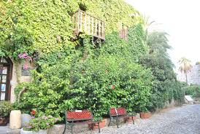
Ο ρόλος των φυτών στο δομημένο περιβάλλον
Τα φυτά στα κτίρια μπορούν να βελτιώσουν το αστικό κλίμα:
μετριάζοντας τη θερμοκρασία
εξισορροπώντας την υγρασία
βελτιώνοντας την κατανομή του φωτός
δεσμεύοντας σκόνη και αέριους ρύπους
και ρυθμίζοντας την κυκλοφορία του αέρα

Slide 10
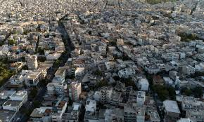
Αλλαγές του περιβάλλοντος στον περιβαλλοντικό σχεδιασμό των κτιρίων
Ο περιβαλλοντικός σχεδιασμός χρησιμοποιεί και επεξεργάζεται δεδομένα για τα φυσικά φαινόμενα ώστε να αξιοποιήσει ή να αποτρέψει την επίδραση τους στα κτίρια.
Αυτό όμως είναι πολύ δύσκολο λόγω των πολλαπλών μεταβολών του περιβάλλοντος που δεν μπορούν προβλεφθούν.
Τις μεταβολές στο περιβάλλον μπορούμε να τις διακρίνουμε σε:
Φυσικές
ορισμένες εξελίσσονται σε γεωλογικό χρόνο και η επίδρασή τους στα κτίρια είναι ανύπαρκτη (π.χ. μετατοπίσεις των ηπείρων)
κάποιες έχουν μικρότερο χρόνο εξέλιξης και ασκούν επιδράσεις που όμως είναι ορατές έπειτα από πολλά χρόνια.
Ανθρωπογενείς που είναι γενικά πιο συχνές και με πιο ορατές επιδράσεις π.χ.:
ατμοσφαιρική ρύπανση
επιδράσεις στην άμεση και έμμεση ηλιακή ακτινοβολία, τον εξωτερικό ήχο και τον άνεμο
επιρροή γειτονικών κτιρίων στην ακτινοβολία και την ροή του αέρα

Slide 11
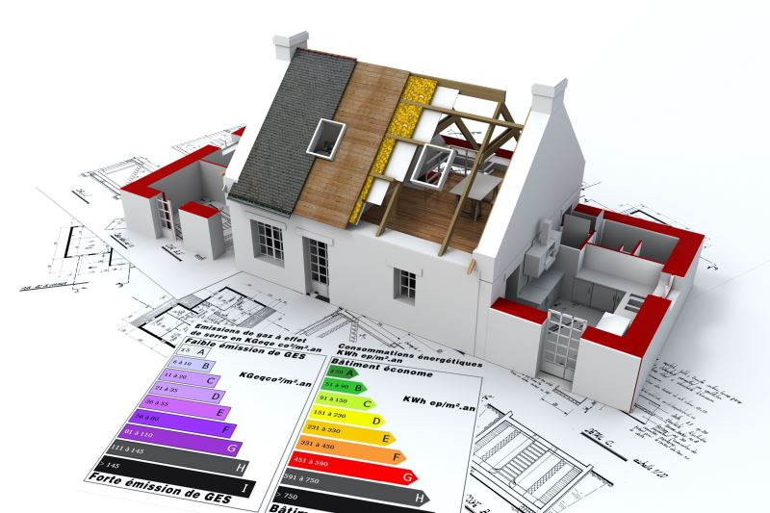
Εφαρμογές των Ανανεώσιμων Πηγών Ενέργειας στα κτίρια
Ένα μεγάλο πεδίο εφαρμογών ανανεώσιμων πηγών ενέργειας αποτελούν τα κτίρια
καταναλώνουν μεγάλα ποσά ενέργειας
επιτρέπουν την ανάπτυξη συστημάτων αξιοποίησης των περισσότερων μορφών ενέργειας
Οι εφαρμογές των ανανεώσιμων πηγών ενέργειας στα κτίρια μπορούν να διακριθούν σε άμεσες και έμμεσες
άμεσες εφαρμογές: απευθείας συνεισφορά στις ενεργειακές ανάγκες του κτιρίου μέσω συστημάτων που βρίσκονται στο κτίριο ή κοντά του ώστε να περιορίζονται οι απώλειες λόγω μεταφοράς της ενέργειας (π.χ. ένας ηλιακός συλλέκτης).
έμμεσες εφαρμογές: παραγωγή ενέργειας από ανανεώσιμες πηγές μέσω δικτύων μεταφοράς και διανομής (π.χ. ηλεκτρική ενέργεια που παράγεται από υδροηλεκτρικό εργοστάσιο)

Slide 12
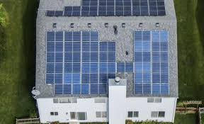
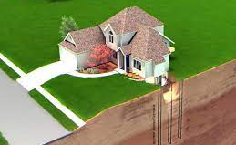
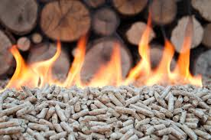
Είδη Ανανεώσιμων Πηγών Ενέργειας στα κτίρια
Στην κατηγορία της άμεσης αξιοποίησης ΑΠΕ μπορούν να ενταχθούν:
Η ηλιακή ενέργεια για την θέρμανση και ψύξη κτιρίου (π.χ. ηλιακός θερμοσίφωνας και φωτοβολταϊκά πάνελ)
Η αιολική ενέργεια στα κτίρια μέσω αστικών ανεμογεννητριών (οικιακές ή μικρές ανεμογεννήτριες)
Η γεωθερμική ενέργεια σε κτίρια για θέρμανση ή ψύξη των εσωτερικών χώρων και για παραγωγή ζεστού νερού χρήσης
γεωθερμία που εκμεταλλεύεται την αποθηκευμένη θερμότητα από τον ήλιο στο ανώτερο στρώμα του φλοιού της Γης
Η βιομάζα, για θέρμανση χώρων και παραγωγή ζεστού νερού χρήσης
Συμπεριλαμβάνει εστίες καύσης όπως τζάκια και θερμάστρες που καίνε επεξεργασμένα φυτικά, αλλά και ζωικά παράγωγα (πέλετ) και ξύλα

